Slide 1
«Гендерная психология. Коучинг отношений»

Slide 2
Пономарева Наталия Владимировна
Клинический психолог, консультант по семейным вопросам, ECA Inctructor\trainer, Мастер тренер International Association of Coaching Institutes (ICI), Professional coach ICU.
Несколько лет работала научным сотрудником НИИ Высшей нервной деятельности и нейрофизиологии Российской Академии наук, соискатель.
Автор и ведущая семинаров и тренингов для педагогов и воспитателей негосударственных детских домов.
Автор программ духовно-психологической коррекции, разработанных для психологических лабораторий ФСИН.
Ведущая семинаров по вопросам командообразования и создания социальных проектов.
Автор и руководитель федеральных и региональных добровольческих проектов (номинант международного грантового конкурса фонда «Соработничество»).

Slide 3
Организация работы на тренинге
Необходимо держать телефоны выключенными или в виброрежиме (если надо поговорить, можно тихонько выйти)
Вопросы задаются по поднятой руке во время отведенное для вопросов
Видеосъёмка проводится организаторами
Пространство программы не используется для привлечения людей в системы МЛМ и приносящие вам деньги
До завершения программы вы не позиционируете себя как профессиональный коуч
Вы можете делать всё, что посчитаете нужным ☺

Slide 4
Знакомство
Расскажите немного о себе:
образование,
цель посещения курса,
самый важный вопрос по МЖ теме.

Slide 5
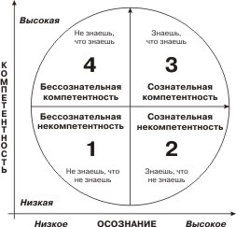
Круг в обучении

Slide 6
Концентрация внимания на различиях
Особенность работы человеческого мозга заключается в том, что он обучается только тогда, когда видит разницу, чем одно отличается от другого, чем один прием или способ не такой, как другой.
Противоположным навыком является концентрация внимания на сходстве. Как только что-то определяется мозгом как «точно такое же, как и то…», процесс обучения останавливается.

Slide 7
Стараемся!
Каждый практический материал применяем прежде всего к себе!
Далее – к отношениям с партнером
И потом к клиентам и их конфликтам

Slide 8
Павел Васильевич Симонов (психофизиолог, биофизик и психолог, 1926-2002)
Врожденно заданные поведенчес­кие программы, для каждой из которых выделены свои мозговые центры, подразделяются на три группы:
Витальные («жизненно необходимые»).
Зоосоциальные («внутривидовое взаимодействие»).
Саморазвития («направлены в будущее»)

Slide 9
Витальные потребности
Витальные потребности присущи человеку как представителю биологического вида.
Пищевые и питьевые.
Пассивно-оборонительные (страх, тревожность).
Активно-оборонительные (агрессия).
Гомеостатические (дыхание, кровообращение, терморегуляция, сон и бодрствование).
Экономия сил («рефлексы лени»).
Груминг («уход за телом»).

Slide 10
Зоосоциальные потребности
Половое поведение.
Материнское (родительское) поведение.
«Детское» поведение (стремление к контакту с родителем).
Территориальное поведение («защита от перенаселения»).
Иерархическое поведение
(стремление к лидерству и стремление подчиняться вожаку).
Реакции сопереживания
(«перенос» на себя эмоций, испытываемых другой особью).
Центры полового и родительского поведения (передняя часть гипо­таламуса) работают, «откликаясь» на изменения концентрации ряда гормонов.

Slide 11
Потребности саморазвития
Исследовательская:
сбор новой информации, «любопытство».
Подражательная: «делай, как...».
«Рефлекс свободы» (преодоление ограничений).
Игровая (тренировка двигательных навыков).
Каждая группа врожденных поведенческих программ обеспечивается работой особых нервных клеток внутри головного мозга – как правило, в его глубоких («древних») структурах.

Slide 12
Идеальные потребности (саморазвитие)
Наиболее ярким представителем которых является потребность познания себя, окружающего мира, своего места в этом мире, смысла и назначения своего существования на земле. Эта же потребность, в частности, побуждает людей создавать произведения искусства и обращаться к ним.

Slide 13
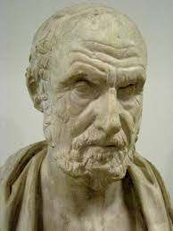
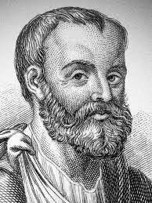
Подробнее о темпераментах
Впервые о темпераментах сказал Гиппократ (V в. до н.э.). Он утверждал, что люди различаются соотношением 4 основных "соков" жизни, входящих в его состав:
крови, · флегмы, · желтой желчи и · черной желчи
Клавдий Гален (II в. до н.э.) продолжил. Он разработал первую типологию темпераментов (трактат "De temperamentum")
Согласно его учению тип темперамента зависит от преобладания в организме одного из соков. Им были выделены темпераменты, которые в наше время пользуются широкой известностью:
• холерика (от греч. chole - "желчь"),
• сангвиника (от лат. sanguis - "кровь"),
• флегматика (от греч. - phlegma - "флегма"),
• меланхолика (от греч. melas chole - "черная желчь")

Slide 14
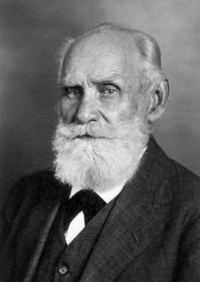
Иван Петрович Павлов
Русский учёный, первый русский нобелевский лауреат, физиолог, создатель науки о высшей нервной деятельности и формировании рефлекторных дуг; основатель крупнейшей российской физиологической школы; лауреат Нобелевской премии в области медицины и физиологии 1904 года «за работу по физиологии пищеварения»

Slide 15
Типы нервной системы
1 — живой тип (соответствует сангвинику Гиппократа), характеризующийся большой силой возбудительного и тормозного процессов, их уравновешенностью и высокой подвижностью (тип сильный, уравновешенный, подвижный);
2 — спокойный тип (соответствует флегматику Гиппократа), обладающий высокой силой и достаточной уравновешенностью возбудительного и тормозного процессов, но малой их подвижностью (тип сильный, уравновешенный, инертный);
3 — безудержный тип (соответствует холерику Гиппократа), имеющий сильный возбудительный процесс при слабом тормозном (тип сильный, но неуравновешенный);
4 — слабый тип (соответствует меланхолику Гиппократа), отличающийся малой силой возбудительного и активного тормозного процессов.

Slide 16
Флегматик неспешен, невозмутим, имеет устойчивые стремления и настроение, внешне скуп на проявление эмоций и чувств. Он проявляет упорство и настойчивость в работе, оставаясь спокойным и уравновешенным. В работе он производителен, компенсируя свою неспешность прилежанием.
Холерик - быстрый, страстный, порывистый, однако совершенно неуравновешенный, с резко меняющимся настроением с эмоциональными вспышками, быстро истощаемый. У него нет равновесия нервных процессов, это его резко отличает от сангвиника. Холерик, увлекаясь, безалаберно растрачивает свои силы и быстро истощается.
Сангвиник - живой, горячий, подвижный человек, с частой сменой настроения, впечатлений, с быстрой реакцией на все события, происходящие вокруг него, довольно легко примиряющийся со своими неудачами и неприятностями. Обычно сангвиники обладают выразительной мимикой. Он очень продуктивен в работе, когда ему интересно, приходя в сильное возбуждение от этого, если работа не интересна, он относится к ней безразлично, ему становится скучно.
Меланхолик - человек легко ранимый, склонный к постоянному переживанию различных событий, он мало реагирует на внешние факторы. Свои астенические переживания он не может сдерживать усилием воли, он чересчур впечатлителен, легко эмоционально раним.

Slide 17
Слабость нервной системы не является отрицательным свойством
Сильная нервная система более успешно справляется с одними жизненными задачами (например, в работе, связанной с большими и неожиданными нагрузками).
Слабая нервная система более успешно справляется с другими (например, в условиях монотонной работы). Слабая нервная система - нервная система высокой чувствительности, и в этом заключается ее преимущество перед сильной.
Деление людей на четыре вида темперамента очень условно. Существуют переходные, смешанные, промежуточные типы. Чистые темпераменты встречаются относительно редко.

Slide 18
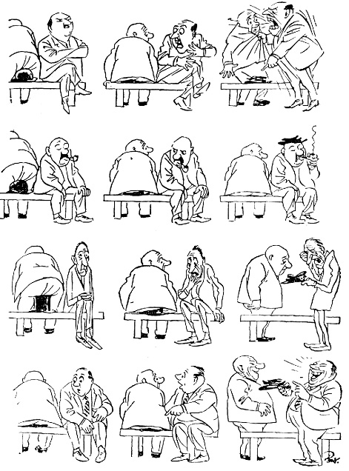

Slide 19
https://testometrika.com/for-children/test-the-temperament-of-the-child/
https://psytests.org

Slide 20

Экстраверты - Интроверты
Экстраверт по Юнгу — это тип личности (или поведения), который ориентирован в своих проявлениях вовне, на окружающих. Для экстравертов характерно поведение, при котором человек стремится к общению с людьми, вниманию со стороны окружающих, участию в публичных выступлениях, участию в многолюдных мероприятиях и вечеринках.
Интроверт – тип личности (или поведения), который предпочитает слушать, а не говорить, читать или мастерить, а не тусоваться, остаться при своем мнении, но не спорить, работать в одиночку, а не в команде, — те, кому уютнее в своем внутреннем мире, чем во внешнем.

Slide 21




Еще один пример типологии
Рулевые
15%
Экспрессивные
15%
Анали-тики
35%
Друже-любные
35%

Slide 22
ГРУППА 1. РУЛЕВОЙ
Зажигается трудностями и вызовом претворения в жизнь изменений, направленных на более эффективную работу служения.
Желательны ситуации, дающие
- Свободу, полномочия, разнообразие, трудные задания, возможность продвижения и поощряющие индивидуальность.
Реагирует на окружающих наилучшим образом когда они
- Дают прямые ответы, привержены делу и здравому смыслу, заставляют интенсивно работать.
Люди с аналогичным стилем видят в вас независимого, эффективного, основательного, практичного, способного на принятие решений человека.
Обладатели противоположного стиля видят вас как резкого, назойливого, строгого, жестокого и властного человека.
НЕКОТОРЫЕ ПРАКТИЧЕСКИЕ ШАГИ:
- Учитесь слушать, будьте терпеливы.
- Ослабьте контроль.
- Проявляйте больше участия к людям.
- Будьте более гибкими и оказывайте людям поддержку.
- Объясняйте положение вещей.

Slide 23
ГРУППА 2. ЭКСПРЕССИВНЫЕ (вдохновитель)
Влияет и мотивирует других на совместную работу для достижения значительных результатов.
Желательны ситуации, дающие
- Престиж, дружеские отношения, свободу от контроля и скрупулёзности, возможность мотивации и помощи другим, свободное выражение идей.
Реагирует наилучшим образом на проявления
- Дружелюбия и демократичности, признания и принятия. Обеспечивают социальное вовлечение.
Люди с аналогичным стилем видят в вас стимулирующего, коммуникабельного, вдохновляющего энтузиаста.
Обладатели противоположного стиля видят вас как возбудимого, эгоистичного, не в меру эмоционально реагирующего и разговорчивого манипулятора людьми.
НЕКОТОРЫЕ ПРАКТИЧЕСКИЕ ШАГИ:
- Будьте менее импульсивны, оценивайте свои идеи.
- Будьте более настроены на результат.
- Контролируйте свои эмоции и действия.
- Сосредоточьте больше внимания на фактах и деталях.
- Замедлите темп, прислушайтесь к другим, не говорите так много.

Slide 24
ГРУППА 3. ДРУЖЕЛЮБНЫЕ (командные игрок)
С готовностью сотрудничает с другими для претворения в жизнь планов и видения
Желательны ситуации, дающие
- Индивидуальную специализацию, коллективную работу, устоявшиеся стили работы, безопасность, ясные цели и должностные инструкции.
Реагирует наилучшим образом на
- Проявления дружелюбия и терпимости, предоставление свободы работать в своем собственном ритме, предоставление поддержки.
Люди с аналогичным стилем видят в вас оказывающего поддержку, усердного, идущего на уступки человека.
Обладатели противоположного стиля видят вас как неуклюжего, медлительного, немногословного, зависимого приспособленца.
НЕКОТОРЫЕ ПРАКТИЧЕСКИЕ ШАГИ:
- Не принимайте мнения окружающих так близко к сердцу.
- Будьте прямее.
- Уделяйте больше внимания самой задаче.
- Не отворачивайтесь от конфликтов и быстрее принимайте решения.
- Учитесь говорить «нет».
- Проявляйте больше инициативы.

Slide 25
ГРУППА 4. АНАЛИТИКИ (реализаторы)
Сосредоточен на выполнении планов и видений наилучшим образом не упуская деталей.
Желательны ситуации, дающие
- Специализацию и точность, планирование, безопасность, стабильность, малый риск ошибки.
Реагирует наилучшим образом на
- Обеспечение уверенности, сохранение поддерживающей атмосферы, определение методов и стандартов.
Люди с аналогичным стилем видят в вас настойчивого, аккуратного, серьезного и работящего человека.
Обладатели противоположного стиля видят вас как занудного, критикующего, слишком разборчивого, нерешительного моралиста.
НЕКОТОРЫЕ ПРАКТИЧЕСКИЕ ШАГИ:
- Учитесь делать правильные вещи, а не только делать вещи правильно.
- Ускорьте реакцию.
- Начните доверять не только фактам, но и вашей интуиции.
- Приобретите способность идти на риск.
- Будьте более открытыми и гибкими.
- Не бойтесь развивать отношения.

Slide 26
Как можно определить тип клиента
Рабочее место человека
Манера речи (темп, тембр)
Манера коммуникации (открытость, подвижность, жестикуляция)
Манера одеваться
Для взрослых (автомобиль, часы)

Slide 27
Гендерная психология -
область психологии, изучающая закономерности формирования и развития характеристик личности как представителя определенного пола, обусловленные явлениями половой дифференциации, т.е. противопоставлением мужчин и женщин по личностным качествам, социальным ролям и статусу.
Г. П. включает такие направления исследований, как психология гендерных различий, психология женщин, психология мужчин, гендерная социализация, психология гендерных отношений.
(Большая Российская энциклопедия).

Slide 28
Пол и гендер
Пол – это системная совокупность анатомо-физиологических особенностей, отличающих мужчину от женщины.
Гендер – это социальный пол, социально детерминированные роли, идентичности и сферы деятельности мужчин и женщин, зависящие не от биологических половых различий, а от социальной организации общества.
Термин гендер был введен в научный оборот американским психологом Робертом Столлером в конце 60-х годов XX века. Столлер предложил использовать для обозначения социальных и культурных аспектов пола понятие гендер.
В самом общем виде понятие гендер обозначает совокупность социальных и культурных норм, которые общество предписывает выполнять людям в зависимости от их биологического пола.
Пол предопределен природными факторами, гендер – социально сконструирован, и потому эти слова не являются синонимами.

Slide 29
Биологический пол человека — это
совокупность анатомических, физиологических, биохимических и генетических характеристик, отличающих мужской организм от женского и могущих применяться по отдельности или в комплексе для идентификации и различения мужчины от женщины.
Выделяют следующие компоненты биологического пола:
1.Генетический пол, или хромосомный пол — зависит от набора половых хромосом: XY у мужчин, XX у женщин.
2.Гормональный пол — преобладание в крови определённого вида половых гормонов: андрогенов (мужских) или эстрогенов и прогестагенов (женских).
3.Гонадный пол, или пол гонад, пол половых желёз — яички или яичники.
4.Внутренний генитальный пол, или пол внутренних половых органов — простата и семенные пузырьки или матка, маточные трубы и влагалище.
5.Наружный генитальный пол, или пол наружных половых органов — пенис и мошонка или клитор и половые губы.
6.Субсидальный пол — строение скелета, тембр голоса, степень развития мышечной ткани, распределение подкожной жировой прослойки, наличие или отсутствие развитых молочных желёз. Развитие вторичных половых признаков определяется уровнем половых гормонов, чувствительностью клеточных рецепторов, характеристиками внешней среды.
7.Сенсуальный пол — тип волосяного покрова, тип кожи, тип запаха (феромоны).

Slide 30
Мозг у Женского и Мужского эмбрионов (с XX и XY хромосомами) развивается по разному.
Самое заметное различие в Гипоталамусе - центральном связующем звене между нервной и эндокринной системами.
А он регулирует ощущение голода, жажды, терморегуляцию, половое поведение, ритмы сна и бодрствования.
Ссылка на интересную статью:
http://www.sohmet.ru/books/item/f00/s00/z0000043/st005.shtml
Гормональная регуляция половой сферы ребенка на основных этапах развития

Slide 31

Функционал мужчины и женщины:
«гендерный стереотип»
Мужчины: охотник, добытчик, воин, защитник
Важны: свобода передвижения, свобода в принятии решений;
ощущения себя хозяином своего «прайда»;
бесстрашие, умение конкурировать, сражаться, добиваться своего!
Женщины: помощница, хранительница очага (огня), хозяйка, мать, бабушка (помощь по хозяйству и уходу за детьми)
Важны: безопасность, стабильность, пространство – для хозяйничая, уверенность в М

Slide 32
Слова Поддержки и восхищения
ВОСХИЩАЯСЬ М, ОБРАЩАЕМ ВНИМАНИЕ НА:
ДОСТИЖЕНИЯ
Свойства, навыки, умения, способности, с помощью которых он делает свои достижения.
МУЖСКИЕ качества и свойства характера
Внешность
ВОСХИЩАЯСЬ Ж, ОБРАЩАЕМ ВНИМАНИЕ НА:
ВНЕШНОСТЬ
ЖЕНСКИЕ качества и свойства характера
Свойства, навыки, умения, способности, присущие женщине

Slide 33

Фразы, необходимые близкому человеку, как воздух!
Я рада тебя видеть. Я люблю, когда ты что-то рассказываешь мне, мне интересно.
Какая ты красивая!
Ты просто герой! Мне хорошо, когда мы вместе.
Я любуюсь тобой! Я восхищаюсь!
«Давайте восклицать, друг другом восхищаться
Высокопарных слов не надо опасаться
Давайте говорить друг другу комплименты
Ведь это всё любви счастливые моменты»
(Б. Окуджава)

Slide 34




Slide 35
Основные принципы взаимодействия в семье – это…
принципы экологического общения.
Экологическое общение – это общение, которое не разрушает отношения и нервную систему членов семьи, а помогает им договариваться, поддерживать друг друга и развивать отношения.

Slide 36
Что такое уважительное общение и почему мы так часто пренебрегаем его законами
Законы уважительного общения
НЕТ долгим монологам. Если мы будем долго говорить и только о себе, то у близкого человека возникнет ощущение, что к нему нет интереса.
Не перебиваем.
Не переговариваемся, когда один говорит. Захочется ли вашему близкому человеку снова обсудить с вами что-то?
Не пропадаем в телефоне. На время общения друг с другом важно дарить свое внимание людям.
Не учим, не даем советов.
Когда мы учим, мы ставим себя выше собеседника. Когда мы даем совет, то берем ответственность за решение на себя. Это общение не на равных.

Slide 37
Не исправляем. Не подсказываем. Не договариваем за другого. Это правила уважительного слушания и беседы на равных. Никто не учит, никто не заискивает.
Не говорим друг о друге в третьем лице.
Если член семьи присутствует и есть возможность сказать «ты», а не «он», то лучше сказать «ты».
Дарим качественное внимание. Слушать, глядя на собеседника, в открытой позе, с интересом и вниманием.
Не выносим сор из избы. Мы не рассказываем за пределами семьи об интимных подробностях, о сокровенных чувствах, об историях, которыми делились наши близкие.

Slide 38
Конфликтогены
слова, выражающие недоверие: «вы меня обманули», «я вам не верю», «вы не разбираетесь» и др.;
слова-оскорбления: «идиот», «подонок», «тряпка»» и др.;
слова-угрозы: «мы еще встретимся на аттестации», «я тебе это припомню», «ты еще пожалеешь» и др.;
слова-насмешки
слова, выражающие отрицательное отношение: «я тебя ненавижу», «я не хочу с тобой разговаривать», «ты мне противен» и др.;
слова-долженствования: «вы обязаны», «ты должен» и др.;
слова-обвинения: «это все из-за вас», «вы все испортили», «вы лгун и обманщик», «ты во всем виноват» и др.;
слова, выражающие категоричность: «всегда», «ничего и никогда», «все», «никто», «ни за что» и др.;
слова - ссылки на отрицательные мнения других людей о человеке: «мне твой бывший начальник говорил», «недаром мне говорили, что вы конфликтная, теперь я понимаю», «а говорят, что в прошлом вы…» и т. п.

Slide 39
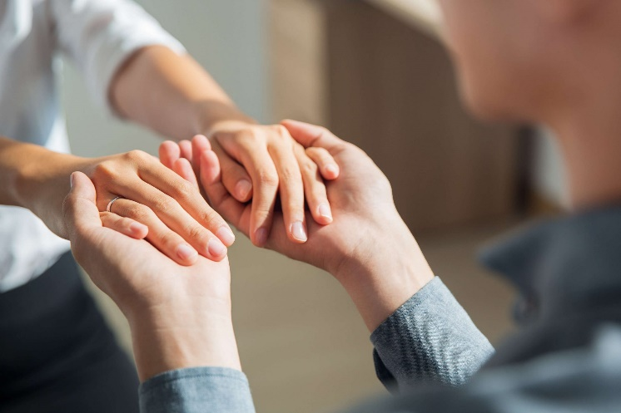
Как говорить о том, что сделано не так, чтобы не обидеть человека
КРИТИКА или ПОДДЕРЖКА?
Казалось бы, что лучше всего для анализа проделанной работы использовать критику… Но это только если, оценивая чей-либо результат, вы:
хотите выставить себя сверхкомпетентным, не предложив ни одного собственного решения поставленной задачи;
хотите добавить человеку отрицательных эмоций, понизить его самооценку и желание работать;
хотите вызвать агрессию (явную или скрытую) к себе…

Slide 40

Помогающий отзыв 80\20
«Скажи сначала, что хорошо – конкретно и потом, что добавить, чтобы стало еще лучше»
В помогающем отзыве:
особое внимание уделяется взаимопониманию и доверию между партнерами
важно дать понять партнеру, что мы его любим и ценим
в первую очередь оценивается то, что конкретно было проделано успешно и качественно
во вторую очередь предлагаются добавления и пожелания в позитивной форме
каждое дополнение желательно выразить в максимально конкретных словах и предложениях

Slide 41
Упражнение 80-20
Друг купил билеты на футбол, но забыл, что я в этот день уже уезжаю
Жена сварила, наконец долгожданный борщ, но пересолила
Муж вынес мусор, но не подмел пол у мусоропровода и соседи нажаловались

Slide 42

5 способов проявления любви и дружбы

Slide 43

Вы стараетесь показать супругу, что любите его, а он как будто ничего не замечает.
Может быть, вы просто говорите на разных языках?
Возможно, ваш муж хочет, чтобы вы сказали ему, какой он супер мужчина, а вы вместо этого молча готовите вкусный ужин.
Возможно, вашей жене хочется проводить с вами побольше времени, а роскошные букеты, которые вы часто приносите, ей не нужны.
Важно знать язык любви близких людей и уметь «говорить на них»
Еще важнее уметь учить детей различным «Языкам Любви»

Slide 44
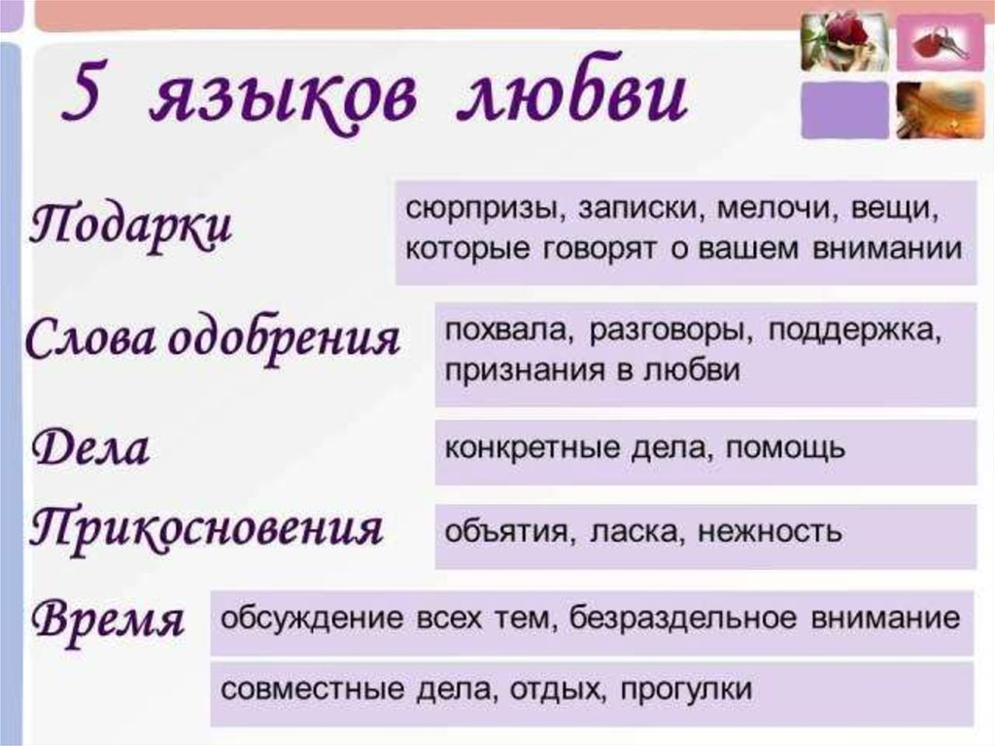

Slide 45
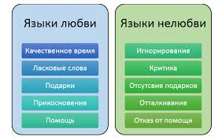
Определить свой язык любви можно тремя способами:
1. Что причиняет вам боль?
2. О чем вы чаще всего просите? Возможно, в этом для вас выражается любовь.
3. Как вам самим выражать любовь наиболее комфортно и легко?

Slide 46
Почему нам важно это знать?
(мотиватор к работе)
Желания
партнера
родителей
действия
Неверные действия
чувства
гнев
печаль
результат
агрессия
злость
результат
уныние
пассивность
разбой
вредные привычки

Slide 47
Основные навыки Эмоционального интеллекта
Умение чувствовать – быть в контакте с эмоциями.
Иметь расширенный запас слов, обозначающих оттенки чувств.
Умение называть свои чувства.
Умение работать с чувствами, в том числе и выражать их экологично.
Умение понимать чувства других людей, не входя в «слияние» с ними.
Умение помогать другому человеку выразить свои чувства, «ПОНИМАТЬ» другого человека. Эмпатия.
Умение влиять на эмоциональное состояние другого человека.
Понимание, как мысли влияют на эмоциональное состояние. Умение контролировать мыслительный процесс.
Владение навыками неразрушительной экологической коммуникации.
Умение управлять своими чувствами.
Умение изменять свои эмоциональные состояния.
Понимание, благодаря контакту с чувствами, своих границ и границ других людей.
Адекватная самооценка.

Slide 48
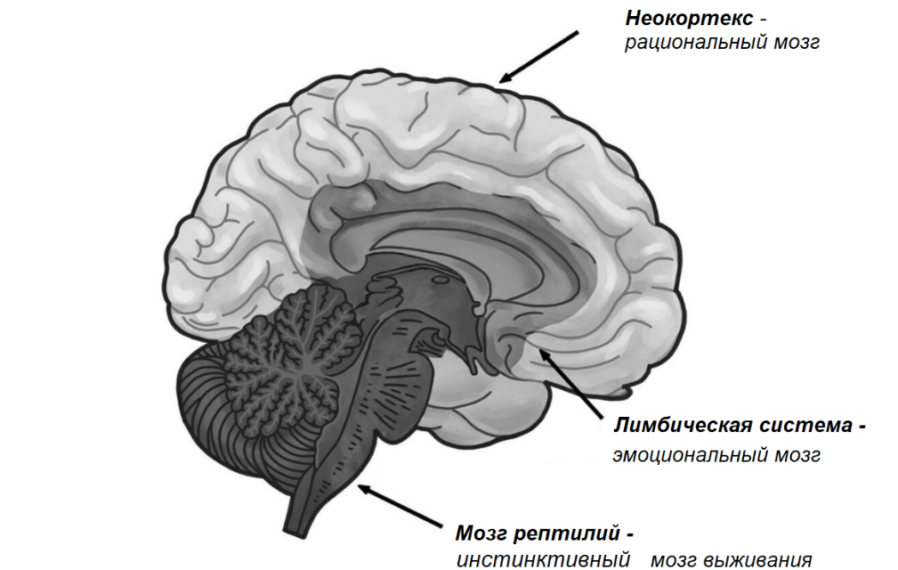
ПЛАТОН
о трех внутренних силах, которые ведут борьбу внутри человека за контроль над его поведением:
🔹первая сила - основные инстинкты выживания (голод, половое влечение);
🔹вторая - эмоции, такие как радость, гнев и страх - вместе, писал Платон, эти две силы подобны животным, которые могут увлекать наше поведение в разных, порой неблагоприятных направлениях;
🔹третья сила - рациональное мышление - противостоит этому хаосу, обуздывает обоих зверей и направляет нас по более цивилизованному и праведному пути.
Американский нейробиолог Пол Маклин создал в середине прошлого века теорию триединого мозга.

Slide 49

Эмоции и чувства
"Эмоции это процессы, вызванные лимбическими системами головного мозга в ответ на внешние сигналы, которые приходят от наших органов чувств и от внутренних органов.
Под чувствами следует понимать субъективное переживание этих процессов. И, наконец, аффекты — это особые случаи эмоциональных процессов, которые характеризуются внезапным началом и высокой интенсивностью.
Маргит Комеда-Лутц, психотерапевт, доктор социальных наук
«ИНТЕЛЛЕКТУАЛЬНАЯ ЭМОЦИОНАЛЬНОСТЬ»

Slide 50

Эмоциональная замороженность
1. «Замороженность чувств».
- это стойкая привычка не обращать внимания на свои собственные чувства и переживания, связанная с культурными особенностями воспитания и неумением правильно выражать как позитивные, так и негативные чувства.

Slide 51










Slide 52
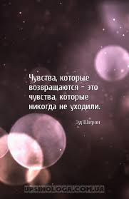
Закон существования чувств
Чувства появляются, как реакция на происходящее в нашей внешней и внутренней жизни, и никуда не исчезают. Мы чувствуем все чувства: приятные и неприятные. Если мы не обратим на них внимания, не выразим их, рано или поздно они все равно дадут о себе знать, взрывом эмоций, болезнью, неадекватными эмоциональными реакциями внешними или внутренними (слезливость, или внутренние эмоциональные диалоги), каким-то неблаговидным поведением – разрядкой.

Slide 53

Умение чувствовать – быть в контакте с чувствами.
Иметь расширенный запас слов, обозначающих оттенки чувств.
Умение называть свои чувства.
Контакт с чувствами.
Необходимо быть в контакте с собственными чувствами. Это означает разбираться в том, какие эмоциональные ответы Вы сейчас способны осознать и «обработать». Это поможет Вам быстро приобретать душевное спокойствие. А с этим связано и Ваше физическое благополучие.
Культура чувств.
Культура чувств включает в себя богатый словарь чувств в лексиконе человека, умение входить в контакт с чувствами и отдавать себе отчет, какое именно чувство сейчас владеет сердцем. Принимать, что все чувства имеют право на существование. Назовем их «спокойные и беспокойные», или «приятные и неприятные чувства». Воспринимать оттенки чувств.
Пример: оттенки чувства РАДОСТЬ
Доволен. Оживлен. Активен. Рад. Оптимистичен. Бодр. Воодушевлен. Горд. Весел. Счастлив. Восхищен. Окрылен. В восторге. Вне себя от счастья. В экстазе.

Slide 54

Чувства всякие важны, чувства разные нужны
Чувство страха предупреждает об опасности, подсказывает, что нужно искать защиты и поддержки.
Злость (гнев) служит сигналом, что твои или чьи-то права нарушены. Она, словно предохранительный клапан, помогает спустить пары, то есть ослабить эмоциональное напряжение. Она же дает нам силы для того, чтобы найти выход из создавшейся ситуации.
Чувство одиночества подсказывает: тебе не хватает человеческого общения, близости - значит, нужно налаживать более тесные отношения с окружающими.
Душевная боль (подобно физической боли, которая сигнализирует о неблагополучии в организме) позволяет осознать: что-то идет не так, душа страдает, требуется лечение.
Радость свидетельствует о восполнении важной потребности.
Удовлетворение говорит о том, что ты что-то делаешь хорошо. Оно помогает укрепить чувство собственного достоинства.

Slide 55

Культура выражения чувств
Умение работать со своими чувствами
поплакать
(горе, обида, злость, восторг);
физически разрядиться – побегать, попрыгать, покричать (радость, злость, утомление, усталость);
написать подробно о своих чувствах в тетрадь, в дневник;
нарисовать свои чувства;
побыть одному, успокоиться;
поговорить с другом, с тем, кто готов послушать;
побить подушку, бокс, карате – удары в воздух;
форма «я – сообщения».

Slide 56



«Время лечит…»

Slide 57

Работа со словарем чувств
УПРАЖНЕНИЕ
Закройте глаза
Причувствуйтесь к себе
Поймите, что вы сейчас, в этот конкретный момент, чувствуете

Slide 58
Радость Доволен Оживлен Ободрен Рад Оптимизм Бодрость Воодушевление Гордость, Радость Весел, Счастлив В восхищении Окрылен Восторг Вне себя от счастья Экстаз | Энергия Расслаблен Удовлетворен Спокоен Уютно Комфортно Оживление Бодр Активен Возбуждение Полон энтузиазма | Печаль Не по себе Взгрустнулось Грустно, Одиноко Расстроен Изнурен Несчастен, Угрюм Опечален, Подавлен Мрачен, Разбит В тоске, В унынии В скорби, Сокрушен Горюю, Упал духом Опустошен Раздавлен Отчаялся | Страх Неуверенность Обеспокоен Напряжен Волнуюсь Нервничаю Встревожен Напуган Боюсь Страшно В ужасе В панике Онемел от… Оцепенение
Стыд Неловко Смущен Огорчен Растерян Сожалею Сконфужен Полон сожаления Полон раскаяния Унижен Осквернен | Гнев Досада Недовольство Раздражение Сердит, Расстроен Злость, Надоело Сыть по горло Возмущен, Разозлен Киплю от гнева Вне себя от злости Пылаю гневом Разъярен, Ярость Бешенство | Недоумение Любопытство Интересно Не уверен Сомневаюсь Колеблюсь Озадачен Рассеян Растерян Обескуражен Ошеломлен Ошарашен Потрясен | Одиночество Одиноко Отчуждение Отдаление Изолированность Отвержение Оставленность Покинутость

Slide 59
Как говорить о своем недовольстве: Я - сообщение
1. Местоимение 1ого лица
Я, мне, нам, мы.
2. Чувство:
называем свое чувство
3. Причина: формулируем причину чувства.
1) Не обвиняем.
2) По-возможности говорим в 3-ем лице.
3) Говорим конкретно.

Slide 60
Упражнение
Муж превышает скорость
Дочка не выносит мусор
Гости закурили в доме, а у нас не курят
Сын пришел очень поздно
Девушка опоздала на свидание на 40 минут
Дочка не сделала уроки вовремя
Муж сказал, что поедет в выходные на рыбалку

Slide 61
Как сочувствовать другому человеку
Формула эмпатического ответа
1. Предикат неуверен-ности
2. Чувство (называем чувство собеседника)
3. Причина (объяснение возникновения своих чувств)

Slide 62
ПРИМЕРЫ
Судя по всему Вы чувствуете досаду, когда не получается по-вашему
Мне показалось, что Вам неприятно было участвовать в этом разговоре
Похоже Вам не по себе от слов дочери
Как мне кажется, Вас беспокоит состояние атмосферы в Вашей семье

Slide 63
Упражнение
Мой друг обычно включает музыку на полную громкость! И слушает он – тяжелый рок!
Мой муж не моет за собой посуду, уходит и забывает, что-то с этим надо делать.
Вчера вернулись из лыжного похода! Целых 20 км прошли! А мороз был не маленький – 15 градусов!
Я ездила с мамой в Париж – вот недавно вернулась. Париж – это конечно ВАУ! А с мамой, сама понимаешь!...
Отдохнула на даче – перекопали все шесть соток!

Slide 64
Схема здоровой конфронтации
80% Я-сообщение 20%
1. Благодарность
(конкретные пункты, за что вы благодарны, чем восхищаетесь)
2. Чувство (выражение своих чувств)
3. Причина (объяснение возникновения своих чувств)
4. Просьба о конкретном
1-ном действии для вас

Slide 65
Примеры
1. Конкретная благодарность | 2. Свои чувства | 3. Причина чувств | 4. Конкретная просьба
Я так рада, что ты у меня есть! Ты моя помощница. Реально я со многим бы не справилась в одиночку. | Однако, я переживаю и расстраиваюсь | Когда ты не соблюдаешь наши договоренности. | Мне было бы важно, чтобы ты меня предупреждала о том, что не сможешь помочь мне с уборкой.
Я очень люблю тебя, очень вдохновляюсь твоей спонтанностью. Меня восхищает твоя легкость на подъем. Ты даешь мне ощущение свободы. | И при этом я очень волнуюсь и переживаю. А еще чувствую себя одиноко. | Когда ужинаю в одиночестве и когда ты обещаешь быть в 20:00, а приходишь в 22:00. | Я прошу тебя приходи к ужину. А если не можешь прийти пораньше, то, пожалуйста, предупреждай, чтобы я не волновалась.

Slide 66
1. Важно – это выбрать только 1 повод для конфронтации.
2. По началу реплики для конфронтации необходимо прописывать, и только после этого конфронтировать лично с человеком.
3. О благодарности и восхищении. Возможно, вас пугает выражать 80% благодарности человеку, вам покажется это неискренним. Тогда действуйте творчески. Скажите эти 80% в течение дня без конфронтации, а просто… благодарите человека, восхищайтесь им. И когда вы почувствуете, что человек готов к диалогу – поделитесь с ним своими чувствами и скажите 1 конкретную просьбу.
4. И самое главное! Конфронтируйте с теплотой и любовью. Помните, рядом любимый человек.

Slide 67
Задание
Сотрудник опаздывает на утреннюю летучку уже в третий раз.
Мама снова учит, как варить борщ.
Муж собрался на выходные с друзьями на рыбалку, хотя хотели поехать вместе в дом отдыха.
Подруга забыла о вашем дне рождения.

Slide 68
Примеры фраз, относящихся к здоровой конфронтации:
меня беспокоит..., и я хотела бы это с тобой прояснить, если ты не возражаешь;
мне кажется, что в наших отношения возникло напряжение. Могли бы мы поговорить об этом?
итак, я поняла, что ты смотришь на это таким образом..., а я думаю по этому...;
мне кажется, что существует такая проблема и давай подумаем, как мы можем её разрешить;
возможно, я что-то не так поняла, но мне кажется я старалась поступать правильно (по крайней мере у меня было такое намерение), и мне бы хотелось, чтобы мы...;
я хотела бы, чтобы мы пришли к взаимному компромиссу. Возможно ли это?

Slide 69
Примеры фраз, используемых для выхода из конфронтации:
сейчас я не готова. Давай поговорим об этом в другой раз;
я сейчас не готов это обсуждать. Спасибо за твоё желание разобраться;
мне кажется, что я уже сказал, что мне бы не хотелось обсуждать это сейчас;
я в таком тоне говорить не буду.

Slide 70
Стимул – реакция
Стимул – задержка (выбор реакции) - реакция

Slide 71
Почему нам важно это знать?
(мотиватор к работе)
Желания
партнера
родителей
действия
Неверные действия
чувства
гнев
печаль
результат
агрессия
злость
результат
уныние
пассивность
разбой
вредные привычки

Slide 72
Развивать эмоциональный интеллект и учиться экологичному общению непросто ☺
Норвежские лыжники говорят:
Сначала Вы будете чувствовать себя очень неловко.
Вы невольно будете сравнивать себя с теми, кто опытнее Вас.
Вы почувствуете «работу тех мышц», о которых даже не знали.
Это труднее, чем кажется, но со временем ВСЕ ПОЛУЧИТСЯ.
Если попробуете сейчас, то скоро почувствуете удовольствие.
Не съезжайте сразу со слишком крутых склонов и все будет нормально!
Вам придется попотеть!

Slide 73
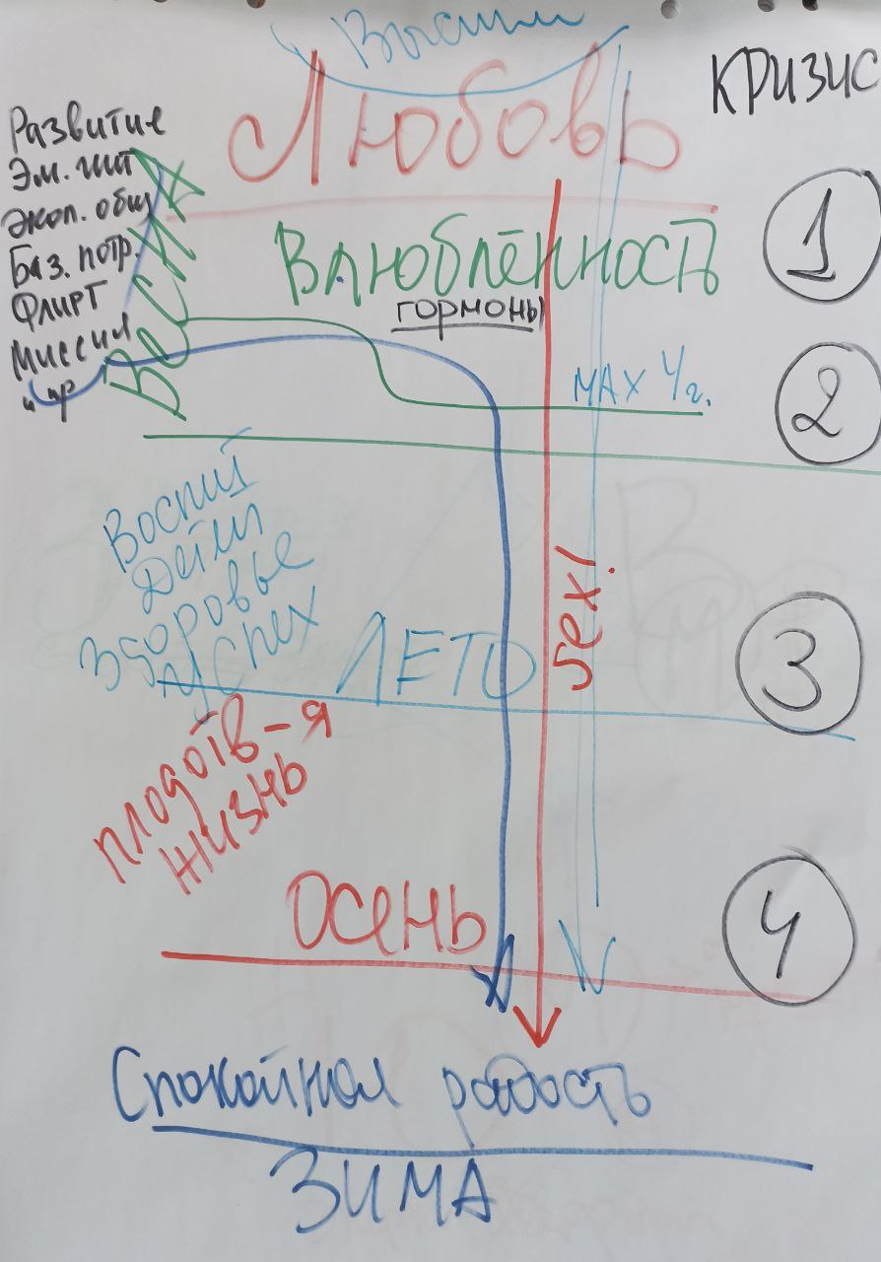

Slide 74
Ответственность – безответственность
Проактивность – реактивность (Стивен Кови)
Ощущения | Выгоды | Цены
Сила, энергия Чувство собственного достоинства Душевный подъем Оптимизм Здоровье | Есть уважение Есть близкие отношения Доверие Результаты + возможности Влияние Здоровье Реализация своих целей Счастье | Нет пустого времени Непонимание жертв Риск Дискомфорт Нет историй Нет оправданий
Ощущения | Выгоды | Цены
Гнев Злость Непонимание Агрессия Обида Раздражение Апатия Страх | Жалость Оправдания Сочувствие, помощь Понимание Ничего не надо делать Ожидание Отсоединиться от других – непричастность | Унижение Беспомощность Болезни Измотанность Потеря уважения и самоуважения Нет истинных отношений Нет истинного счастья

Slide 75
Как перейти в позицию ответственности?
Задайте себе 3 вопроса:
Что я сделал (или не сделал), как я себя вел, что имею такой результат?
Чему я научился?
Что я могу сделать теперь, чтобы исправить последствия?
Безответственный | Ответственный
Они во всем виноваты. Я ничего не могу поделать. Вот такой я есть. Он так меня раздражает. Они не согласятся на это. Мне придется это сделать. Я не могу. Я вынужден. Если бы только... | То, что я имею – результат моих действий. Посмотрим, какие есть возможности. Я могу выбрать другой подход. Я контролирую свои чувства. Я выберу соответствующую реакцию. Я выбираю, я предпочитаю. Я сделаю.

Slide 76
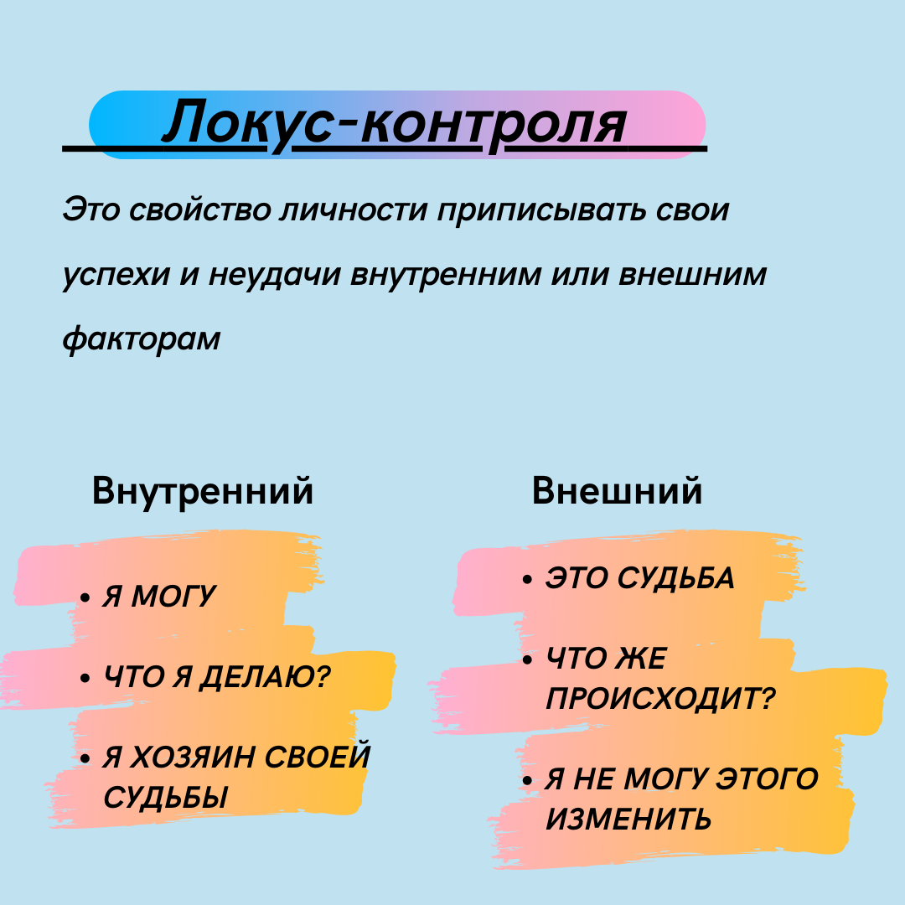

Slide 77
Локус контроля — это склонность человека искать причины своего поведения и приписывать ответственность за его результаты либо внешним обстоятельствам, либо своим усилиям и способностям.
Понятие ввёл американский психолог Джулиан Роттер в середине XX века. Он выделил два типа локуса контроля:
Внешний (экстернальный) — поиск причин своего поведения вне себя, то есть в своём окружении или во внешних обстоятельствах.
Внутренний (интернальный) — поиск причин своего поведения внутри себя.
Определить свой тип можно с помощью теста Роттера.

Slide 78
Формула Женского счастья:
Слышать – слушаться - следовать – жаловаться – просить (О-О!!!)
А что для Мужчин?

Slide 79
Распространенные ошибки общения
У Женщин
Ожидание, что партнер читает наши мысли.
Убежденность в собственной правоте (недиалогичность).
Центр внимания не на партнере.

Slide 80
Мы ожидаем чтения мыслей, потому, что:
Не верим в открытое выражение чувств, или не умеем делать этого сами.
Контролируем свои чувства – не доверяем.
Боимся откровенных разговоров и не умеем этого делать.
Увлекаемся критикой и сарказмом
Рассказываем о наших отношениях другим.

Slide 81
Что делать?
Говорим о своих чувствах и потребностях через Я- сообщение.
Выражаем свои желания и потребности прямо, в мягкой форме.
Конфликтуем грамотно.
Даем обязательства и просим их от партнера.
Обсуждаем последствия разрушающего поведения.

Slide 82
Почему мы убеждены в собственной правоте
Компенсируем неуверенность в себе
Считаем, что истина одна, и она именно у нас (не задаем себе вопросы).
Хотим контролировать других.
Знаем все правильные ответы, т.к. умнее (опытнее, старше и пр.)

Slide 83
Центр внимания не на партнере
Создаем эмоциональные связи за пределами отношений.
Нет должного уважения.
Общаемся некачественно.
Забываем быть любовниками.
Слишком заняты собой, ребенком, мамой и пр.

Slide 84
Распространенные ошибки общения
Мужчины
М не готовы быть неправыми
М трудно, когда Ж нервничают и расстраиваются
М меньше занимают вопросы отношений, чем достижений

Slide 85
М часто неверно истолковывают предложения, советы, реакции и воспринимают их как критику
У М самооценка зависит от достижений
М трудно извиняться, потому, что для них просить прощения – означает признать, что они совершили ошибку, а значит они – «лузеры»
М часто считаю, что читать книги по самомов-ю, пойти на тренинг, или консультацию – это значит признать себя «лузером»
Реакция женщины, часто свидетельствует ему, что она не доверяет его (опыту, знаниям, уму)

Slide 86
Она расстраивается – он негодует
Понять причину нелюбви к женским расстройствам – он почти никогда не попадает в цель
Он переоценивает состояние дел – такая реакция у него либо не бывает, либо бывает в крайних случаях. Не преувеличивайте.
Он ругает себя, пусть даже бессознательно
Поддержать его в том, чтобы он заинтересовался темой чувств
Лучше установить лимит времени, когда Вы будете говорить о проблеме

Slide 87
Как обратить внимание М на важность отношений
Знать его приоритеты
Давать возможность быть «в пещере»
Спросить, как еще возможно облегчить переключение с работы на отношения в семье
Обсудить ценности
Расспросить о том, что как ему кажется будет происходить, происходит у его друзей, если не обращать внимание на отношения
Поддерживать в его попытках (возможно неуклюжих) обратить внимание на отношения

Slide 88
Модель СТАР – как выстроить, или улучшить отношения
Какие у него Как их можно ЗАКРЫТЬ КАК Я МОГУ И ХОЧУ ЭТО сделать
потребности

Slide 89
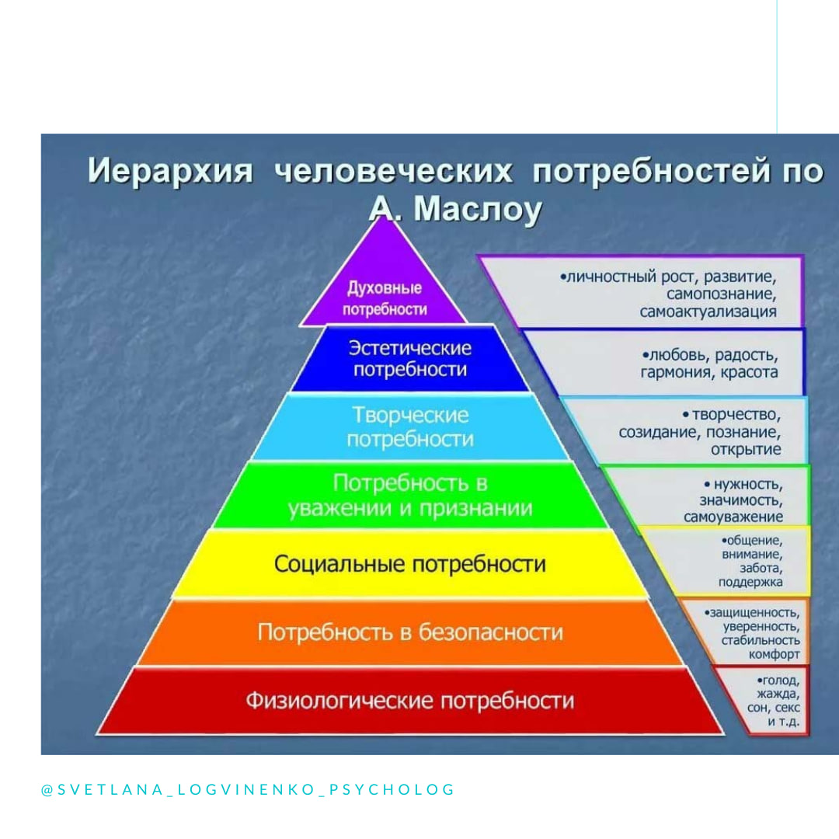

Slide 90
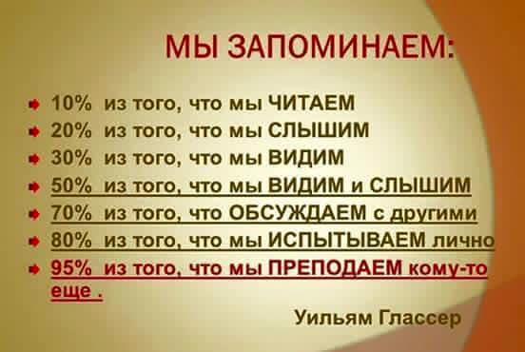

Slide 91
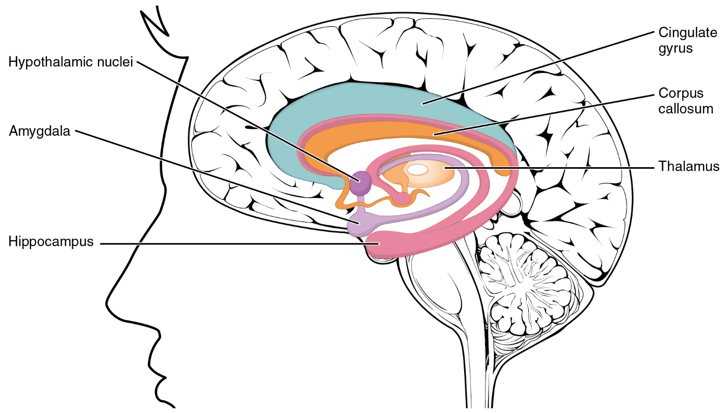
Что вызывает в лимбической системе негативные эмоциональные реакции?

Slide 92
ВНЕШНИЕ стимулы
ВНУТРЕННИЕ стимулы

Slide 93
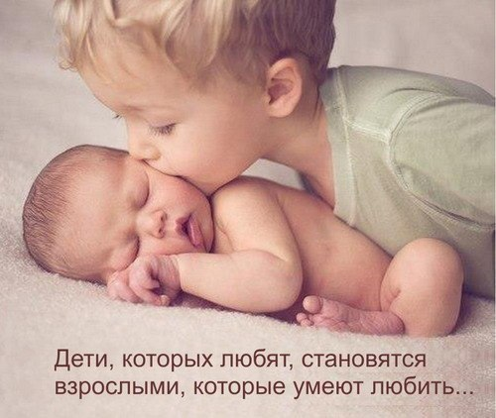
ОКРУЖАЕМ СЕБЯ ЛЮДЬМИ С ПОЗИТИВНЫМ НАСТРОЕМ
При длительном общении с негативно мыслящими личностями, их негативизм «переползает» на вас, как тараканы.
Вы входите в помещение в самом приподнятом состоянии духа, но уже очень скоро их «тараканы» переползают к вам.
Более того, они объединяются с вашими собственными «тараканами» и объединяют усилия.
Поэтому по возможности окружайте себя людьми с позитивным настроем. А с носителями негатива устанавливайте границы.

Slide 94
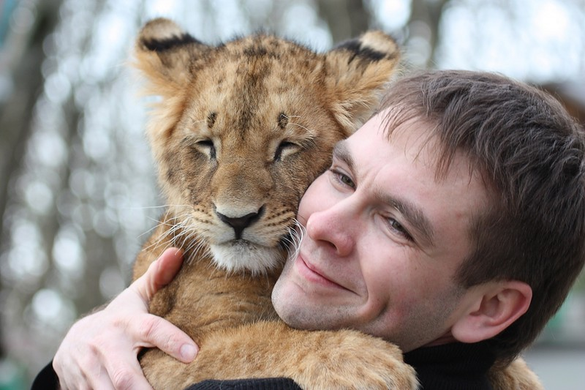
РАЗВИВАЕМ ЛИМБИЧЕСКИЕ СВЯЗИ
В 1997 году ученый Майкл Резник и его коллеги из университета штата Миннессота опубликовали исследование в Thejournal o f theAmericanMedicalAssociation.
Авторы приходят к выводу, что степень привязанности (лимбическая связь), которая существует у подростка по отношению к родителям и учителям, является самым существенным фактором, определяющим его предрасположенность к рискованному сексу, наркомании, насилию или суицидальному поведению.
УЧИМСЯ ЭКОЛОГИЧНО ОБЩАТЬСЯ, ЧТОБЫ ФОРМИРОВАТЬ ЛИМБИЧЕСКИЕ СВЯЗИ

Slide 95
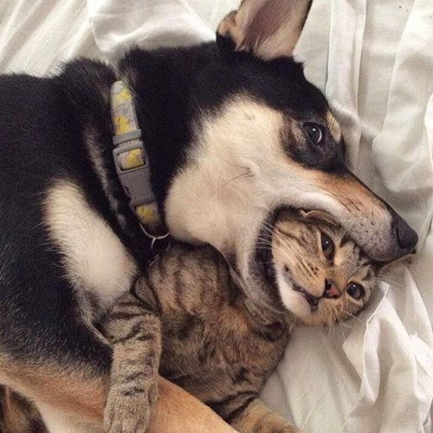

ВАЖНОСТЬ ФИЗИЧЕСКОГО КОНТАКТА
ОБНИМАШКИ – ЭТО ВАЖНО!
Глубокая лимбическая система участвует не только в эмоциональном, но и в физическом общении.
Прикосновение приносит пользу нашему здоровью.
При отсутствии физического контакта неизменно выявляются проблемы, связанные с дисфункцией глубокой лимбической системы, такие, как раздражительность и депрессия.
Симптомы депрессии уходят, как только происходит коррекция поведения, при котором люди не дотрагиваются друг до друга.

Slide 96
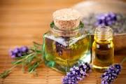
ОКРУЖАЙТЕ СЕБЯ ПРИЯТНЫМИ ЗАПАХАМИ
Глубокая лимбическая система — часть мозга, которая непосредственно связана с обонянием.
В британском журнале TheLancet было опубликовано исследование об использовании масла цветов лаванды в ароматерапии. При правильном использовании лавандовое масло помогает облегчить проявления депрессии и стресса и улучшить сон.
Ароматы оказывают сильное воздействие на настроения человека.
Запах активизирует обонятельные нервы, которые идут непосредственно в глубокую лимбическую систему.

Slide 97
Немного истории и\или почему мы (консультанты) в основном опираемся на биологические и социально сформированные различия между мужчинами и женщинами

Slide 98
Мужчины и женщины прежде всего люди☺
Согласно данным, которые приводит в своей книге психолог Татьяна Бендас (Гендерная психология), с 1950 по 1980 год в англоязычных источниках были опубликованы результаты 30 тысяч гендерных исследований. Один из самых масштабных трудов — « Психология половых различий» Элеонор Маккоби и Кэрол Жаклин, анализ 2000 результатов предыдущих научных работ.
Маккоби и Жаклин обнаружили, что между мужчинами и женщинами нет различий по большинству параметров, включая восприятие, память, способность к обучению, эмоциональность, внушаемость и самооценку.
Подтвердились только некоторые гендерные различия: женщины превосходят мужчин в вербальных способностях; у мужчин лучше развиты визуально-пространственные, математические способности, выше агрессивность.

Slide 99
Феминность, маскулинность, андрогинность
В 1974 году американский психолог Сандра Бем создала полоролевой опросник для определения степени маскулинности, феминности и андрогинности. Тест состоит из 60 личностных качеств (20 мужских, 20 женских, 20 гендерно-нейтральных), которые участники опроса оценивают по семибалльной шкале. Бем была уверена, что маскулинность и феминность не противопоставлены друг другу и люди любого пола могут обладать одновременно и теми, и другими чертами, то есть быть андрогинными.
Сандра Бем утверждала, что андрогинность делает человека более адаптивным, гибким к окружающим обстоятельствам. Позже пользу андрогинности доказали и современные клинические исследования.
Также Бем разработала теорию гендерной схемы.

Slide 100
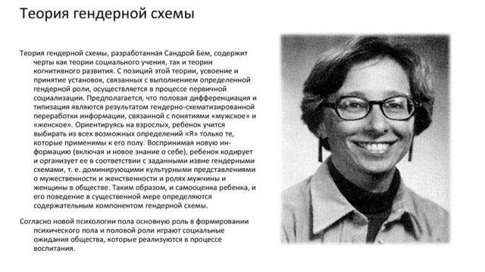

Slide 101
В СССР в конце 1960-х годов сформировалась относительно благоприятная атмосфера для развития гендерной психологии. В это время психолог Б. Г. Ананьев основал ленинградскую (петербургскую) психологическую школу и запустил в ней серию исследований, направленных на изучение мужских и женских особенностей. В итоге ученый пришел к выводу, что мужчины и женщины отличаются друг от друга по многим параметрам, и причина этого — биология.
После работы Ананьева половой диморфизм стал главным принципом психологических исследований в СССР. Многие российские психологи придерживаются его и сегодня.

Slide 102
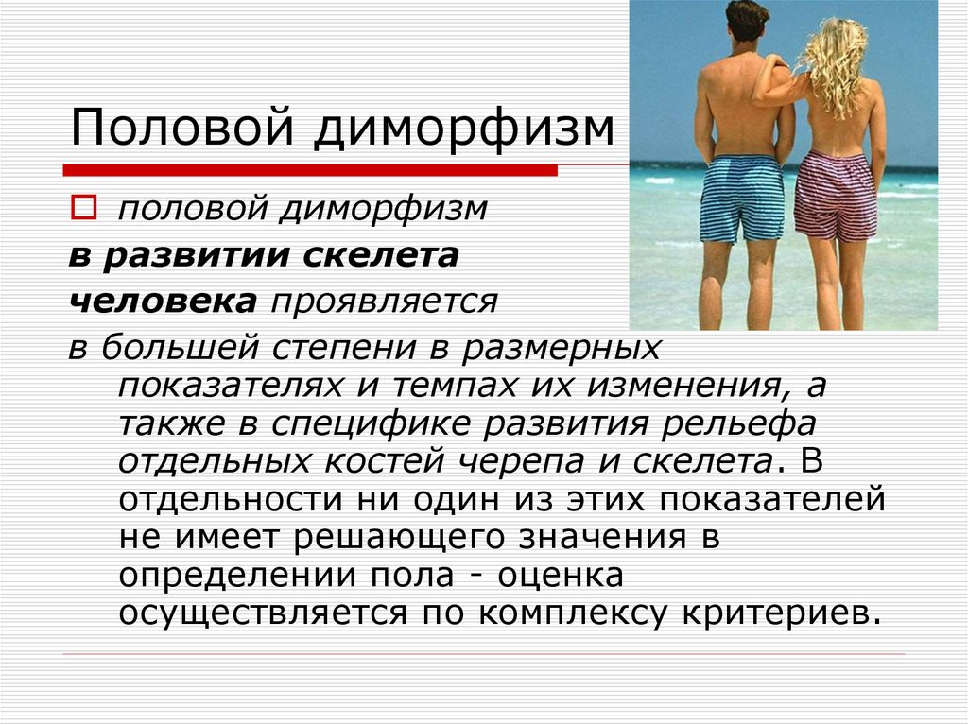
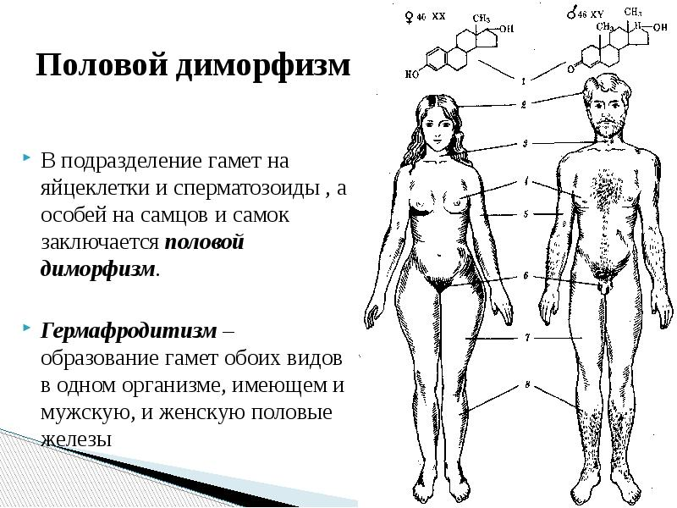

Slide 103
В 2005 году Джанет Хайд разработала теорию о гендерном сходстве. Ее данные показали, что 78% предполагаемых гендерных различий несущественны.
До появления теории Хайд большинство исследований было направлено на поиск гендерных различий. После нее многие ученые сосредоточились на изучении гендерных сходств. Подобные работы помогают бороться с созданными в обществе стереотипами и дискриминацией.

Slide 104
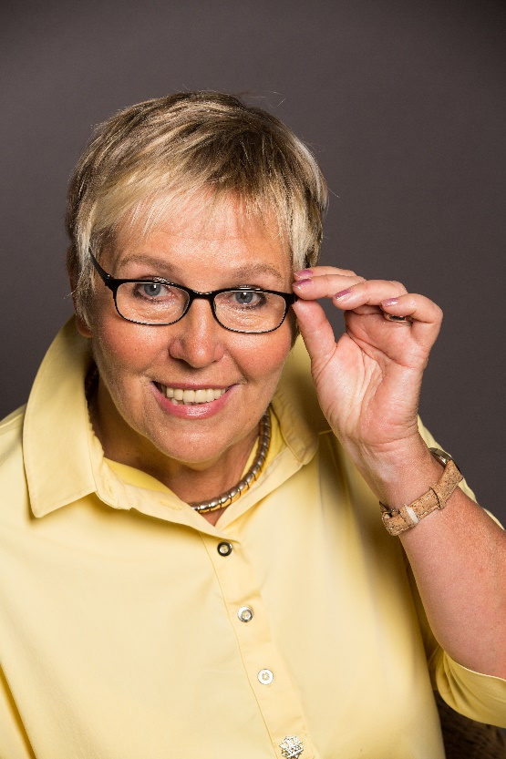
Мой инстаграм ☺
psy_ponomareva

